Slide 1
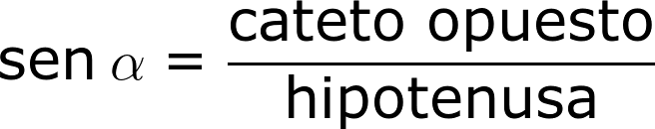
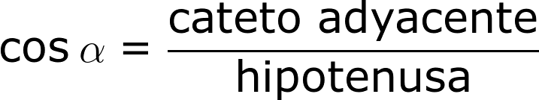
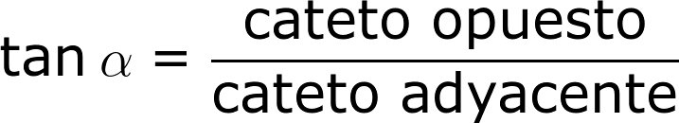
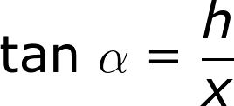
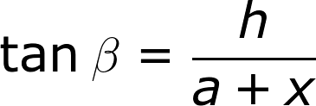
Las razones trigonométricas
se definen para
son
se utilizan en
Ángulos en triángulos rectángulos
Expresiones matemáticas
La resolución de triángulos
que relacionan
que puede ser
se procede
expresados en
las medidas de ángulos y de distancias
grados sexagesimales
radianes
triángulos rectángulos
triángulo de cualquier clase
utilizando el método de las tangentes
corresponde a
se define como
se definen con
requiere conocer
requiere conocer
los cocientes de las longitudes de los lados de un triángulo rectángulo
cada una de las 360 partes iguales en las que se divide la circunferencia
la medida del ángulo central de una circunferencia, tal que la longitud del arco correspondiente AB sea igual a la longitud del radio
dos catetos
un cateto y la hipotenusa
un ángulo agudo y un lado
dos ángulos y un lado
dos lados y el ángulo comprendido
dos lados y el ángulo opuesto
tres lados
que consiste en
calcular la tangente de uno de los ángulos del triángulo
las principales son
se divide en
con las expresiones
minutos y segundos
que determinan
donde
valores para los ángulos notables de 30°, 45°, 60° y 90°
valores para los ángulos de elevación y de depresión
h es la altura, x el cateto adyacente al ángulo alpha y el cateto adyacente al ángulo beta.

